Slide 1
Coordinación Técnica de Administración de Activos
Reunión de Staff
Coordinación de Conservación y Servicios Generales
Ciudad de México, julio de 2026.

Slide 2
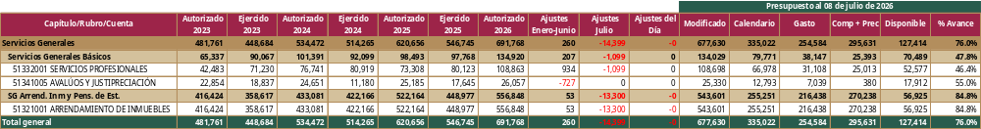
Presupuesto CTAA
La partida de Servicios Profesionales, suministra de recursos a la de avalúos.
 | Millones de pesos
Arrendamiento | 25.03 | Programa de Arrendamiento Inmobiliario
Servicios Profesionales | 6.50 | Planos y Dictámenes Estructurales
Avalúos y Justipreciación | 15.39 | Avalúos CECI y Coplamar
Viáticos y Pasajes Aéreos | 1.57 | Visitas de Supervisión
Servicios Generales | 0.63 | Gasto de Operación
Avance de Ejercicio Pptal
70.9%
Los 25.03 mdp de arrendamiento, corresponden a recursos comprometidos, los cuales, para su ejercicio, se está a la espera de que los OOAD concluyan la integración de los expedientes de las opciones inmobiliarias identificadas, figuras que fueron proyectadas en el Programa como renovaciones con incremento, sustituciones y nuevos arrendamientos.
Total disponible
$ 49.12 mdp
2

Slide 3
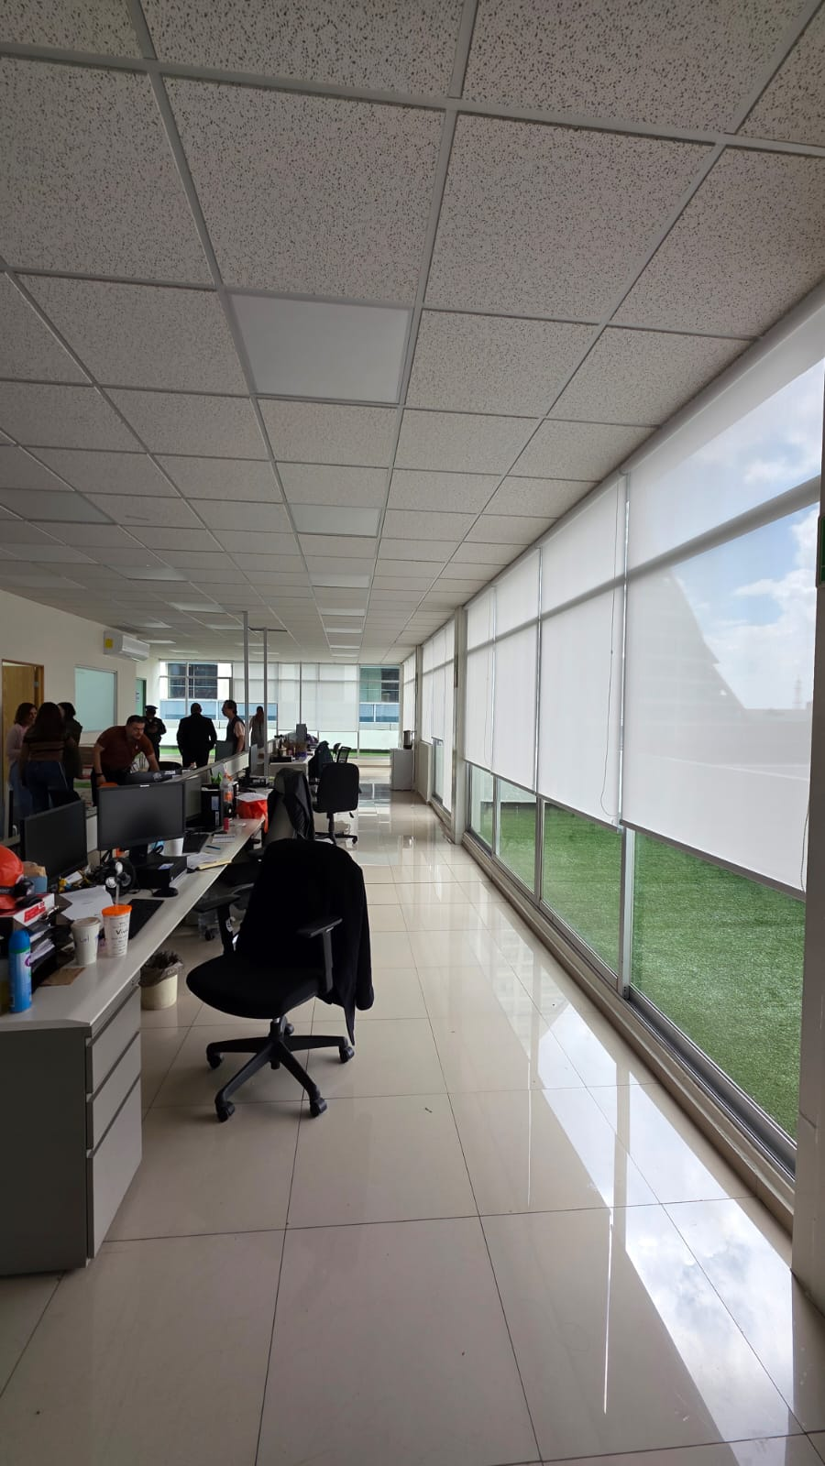
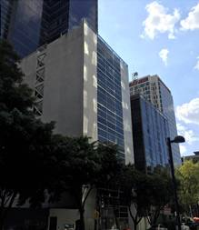
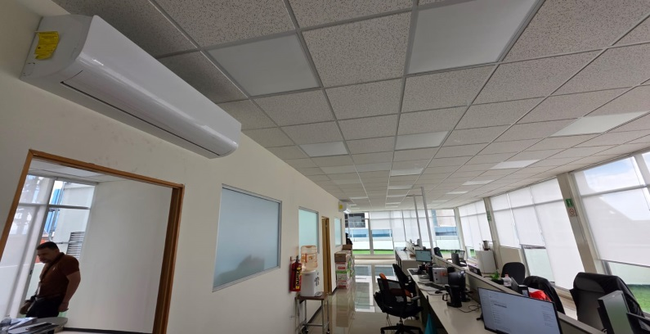
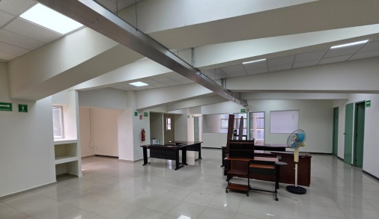
Arrendamiento Inmobiliario Nivel Central
Arrendamiento Havre No. 7
32 Personas de la División de Administración de Documentos, Planta Baja y Pisos 1 y 2 *
162 Personas de la Coordinación de Proyectos y Seguimiento Institucional (CPSI) Pisos 3 al 7 **
28 Personas de la Coordinación de Integración Sectorial e Intercambio de Servicios (CISIS). Pisos 8 y 9 ***
Conceptos | Propuesta
Capacidad (personas) | 222
No. Cajones Estacionamiento | 6
Área Rentable (m²) | 3,490
Monto de Renta Mensual sin IVA (pesos) | $977,423.48
* Pisos 1 y 2. Ya está confirmado el sembrado y en 2 semanas aproximadamente se ocupa el espacio.
** Pisos 3 al 7. Se entregaron sillas y se está a la espera de la validación de la propuesta de escritorios por parte del propietario. Se estima que en 3 semanas aproximadamente se ocupa el espacio.
*** Pisos 8 y 9. Habilitados y en funcionamiento.
Inmueble ya arrendado

Slide 4
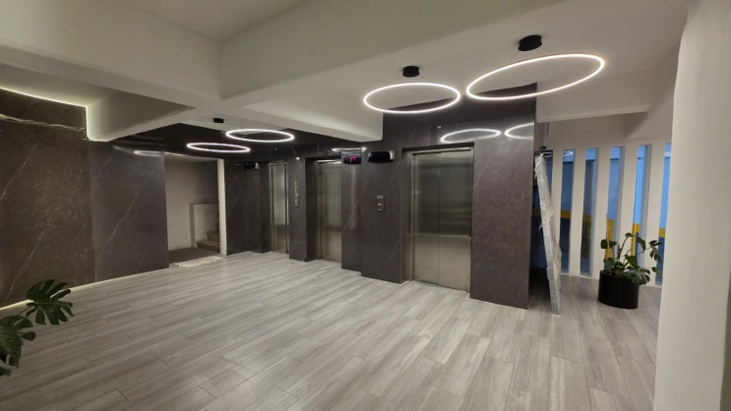
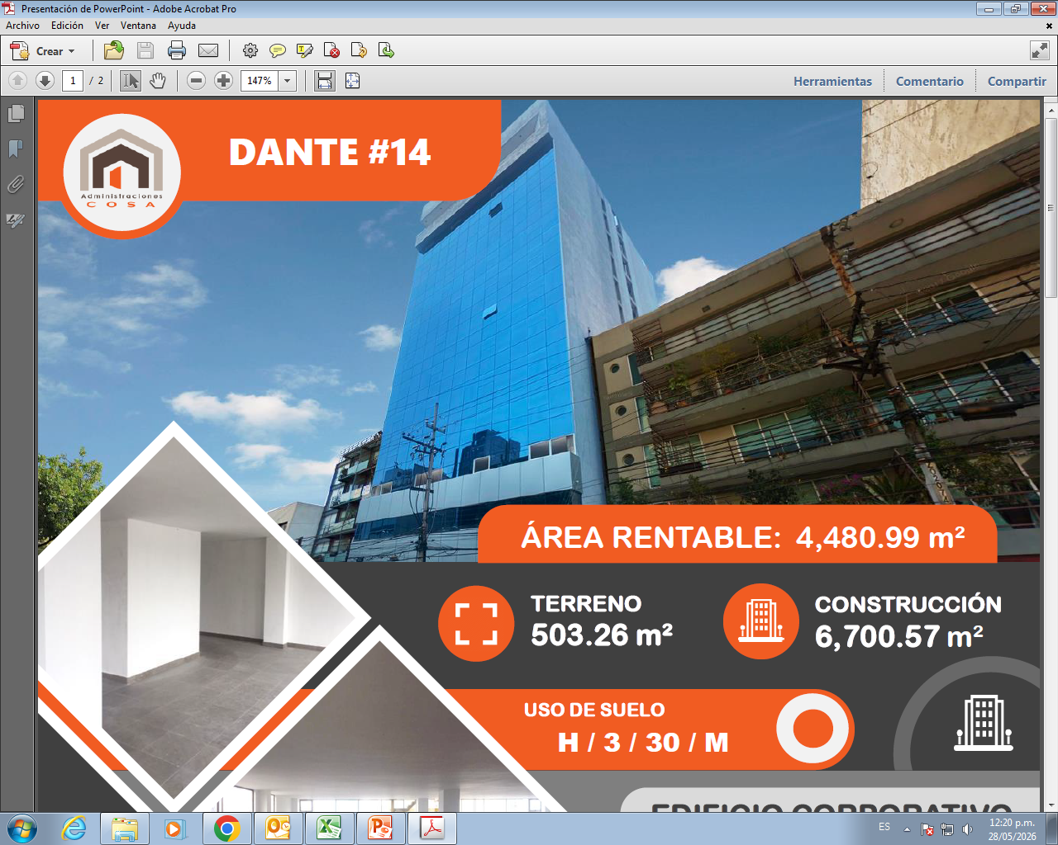
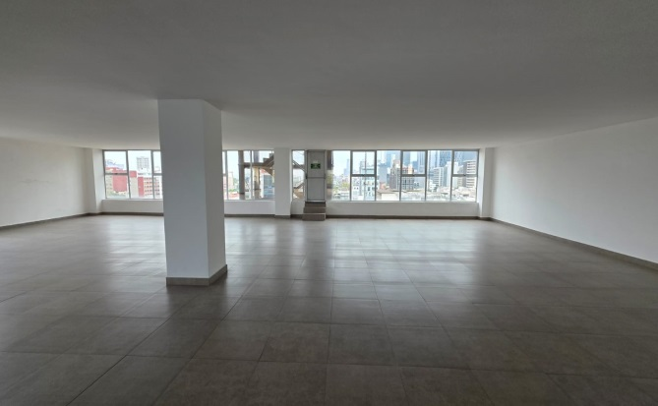
Arrendamiento Inmobiliario Nivel Central
Propuesta de Arrendamiento: Dante No. 14
210 Personas de la Unidad de Infraestructura, Servicios Médicos Indirectos e Integración Sectorial (UISMIS)
124 Personas de la Coordinación de Educación en Salud **
Conceptos | Propuesta
Niveles | 12
No. Cajones Estacionamiento | 49
Elevadores | 3
Área Rentable (m²) | 4,480.99
Se está trabajando en el sembrado.
Cuenta con alerta sísmica, Subestación eléctrica, Planta de emergencia y en caso de que se requiera equipar con mobiliario, el propietario estaría en condiciones de proporcionarlo, así como la instalación de Voz y Datos.
A distancia del edificio Sede de 1.5 km. Tiempo aproximado de traslado caminando 13 minutos.
El arrendador manifestó en entrevista:
Ajustarse al monto máximo de renta que determine el dictamen de justipreciación que emita el INDAABIN, o en su caso, al monto máximo de renta de $412.00 por metro cuadrado, señalado en el Acuerdo por el que se fija el importe máximo de rentas para 2026.
El 16 de junio de 2026, a las 11 am se hizo un recorrido. El arrendador ya entregó documentación.

Slide 5
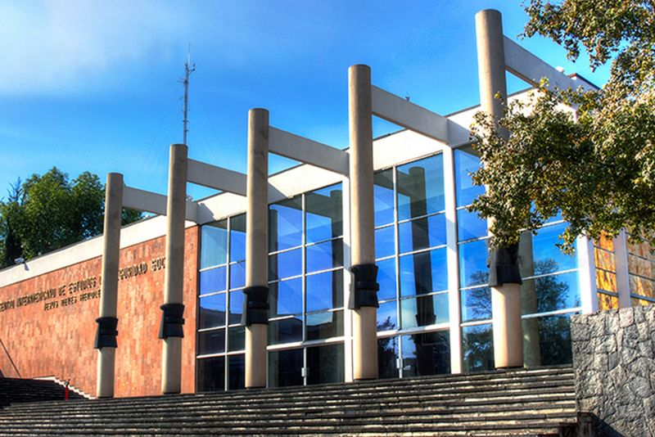

Conferencia Interamericana de Seguridad Social (CISS)
Recomendaciones H. Comisión de Vigilancia
Con oficio 09-9001-04000/045 del 19 de marzo de 2026, la HCV del IMSS solicitó a la DA:
Pago de la cuarta parcialidad del adeudo Convenio CTAA/044/2021.
Pago de la aportación económica 2025 (numerario y pago en especie ) del Convenio Específico Inmobiliario.
Requiere aclaración del alcance de las cláusulas de los convenios citados relativos al destino del inmueble, debido a la identificación de filmaciones en las instalaciones.
Respuesta.
Para los puntos 1 y 2 se integró la documentación requerida y se tiene proyecto de respuesta.
En cuanto al punto a) se sostuvo reunión con la CISS, el Jurídico del IMSS y la Coordinación de Vinculación para acordar la forma en la cual se atenderá institucionalmente este requerimiento. Se solicitó a la CISS con oficio 0952841200/887 del 5-may-2026, la aclaración del uso de las instalaciones con ese objeto (filmaciones).
La CISS mediante escrito número CISS/SG.063.2026 de fecha 11 de mayo del presente propone una modificación del Convenio Específico Inmobiliario en el que se permita el esquema de comercialización que tiene el IMSS, tanto en las instalaciones de uso exclusivo de la CISS como en los espacios compartidos.
Sobre ese tenor, se formuló una consulta a la Coordinación Consultiva y Apoyo Legal de la Dirección Jurídica (oficio 09534314D0/7616 del 16 de junio de 2026) para evaluar la viabilidad de ampliar los alcances del Convenio Específico Inmobiliario. Esto permitiría a dicho organismo internacional implementar el esquema de comercialización de espacios regulado en el Apartado C “Comercialización Inmobiliaria” de las Políticas para la Administración Inmobiliaria del IMSS; motivo por el cual, a la fecha de emisión del presente oficio, se está a la espera del pronunciamiento de dicha Dirección
Se elaboró propuesta de oficio de respuesta a la HCV, el cual ya fue revisado y validado por la CCSG, mismo que será remitido a la Unidad de Administración para su visto bueno y someterse a la firma del Director de Administración.

Slide 6
Programa de Arrendamiento de Almacenes 2026
En el Programa de Arrendamiento Inmobiliario para el año 2026. IMSS –Arrendatario, se tienen proyectos las siguientes Sustituciones y Nuevos Arrendamientos con destino a Almacén y Sub almacén:
NO. | OOAD | DIRECCIÓN DEL INMUEBLE ARRENDADO | SERVICIO | FIGURA AUTORIZADA | SUPERFICIE M² | RENTA ESTIMADA MENSUAL SIN IVA | MONTO ESTIMADO ANUAL CON IVA
1 | Chihuahua | Calle Privada Santa Rosa Nºs. 21 y 23, C.P. 31150, Chihuahua, Chihuahua | Almacén Delegacional (Bienes Terapéuticos) y Coordinación de Abastecimiento | Sustitución | 8,500.00 | $89,568.75 | $1,246,797.00
2 | Chihuahua | Calle Privada Santa Rosa Nº 19, Colonia Centro, C.P. 31150, Chihuahua, Chihuahua | Almacén Delegacional (Bienes de Laboratorio y Lácteos ) | Sustitución |  | $26,525.27 | $369,231.76
3 | Chihuahua | Calle General Rosalio Hernández Nº. 21 y Ferrocarriles Nacionales de México, C.P. 31150, Chihuahua, Chihuahua | Almacén Delegacional (Bienes No Terapéuticos) | Sustitución |  | $42,244.00 | $588,036.48
4 | Estado de México Poniente | En búsqueda de Propuesta. | Almacén Delegacional - Coordinación de Abastecimiento y Equipamiento | Nuevo Arrendamiento
5 | Hidalgo | Carretera a Acayuca N° 287, Colonia Pequeña Propiedad, Acayuca, Zapotlán de Juárez, Hidalgo. | Archivo de Concentración y Bodega de Bienes Adjudicados y Embargados | Nuevo Arrendamiento | 7,519.49 m2
6 | Sonora | Calle Talleres, Lote 17, Mz. XI, Nº. 2147, Parque Industrial, C.P. 85000, Cajeme, Ciudad Obregón, Sonora | Almacén de Bienes de Grupos Diversos | Sustitución
7 | Tabasco | En búsqueda de propuesta inmobiliaria. | Sub-Almacén Delegacional | Nuevo Arrendamiento
8 | Veracruz Sur | En búsqueda de propuesta inmobiliaria. | Almacén Delegacional | Nuevo Arrendamiento

Slide 7
Programa de Arrendamiento de Almacenes 2026
Se coadyuva con los OOAD en la integración de los expedientes para la autorización ante el INDAABIN de las siguientes propuestas inmobiliarias:
OOAD | Domicilio | Servicio | Figura Aprobada | % Avance | Observaciones
Colima | Calle Lázaro Cárdenas No. 339, colonia Unión, en Tecomán, Colima | Oficinas Administrativas Subdelegacionales. | Sustitución | 50 | Se cuenta con Dictamen Valuatorio
Nayarit | Calle 10 de mayo No. 16, colonia Lomas de Cortés, C.P. 63059, en Tepic, Nayarit | Bodega de Bienes Embargados y Archivo de Concentración | Sustitución | 50 | Se cuenta con Dictamen Valuatorio
Puebla | Calle Emiliano Zapata N° 12, Colonia El Naranjal, C.P. 73200, Localidad de Necaxa, Municipio Juan Galindo, Puebla | Unidad de Medicina Familiar N° 18 | Nuevo Arrendamiento | 100 | Se ingresó el expediente al INDAABIN el 15 de junio de 2026; en espera de la autorización correspondiente.
Quintana Roo | Av. Benito Juárez N° 441, esquina calle Marciano González, Colonia David G. Gutiérrez R., C.P. 77013, Chetumal, Municipio de Othón P. Blanco, Quintana Roo. | Oficinas Administrativas Subdelegacionales | Sustitución | 100 | Se ingreso el expediente al INDAABIN el día 07 de julio de 2026; en espera de la autorización correspondiente.

